Slide 1
PHÒNG GIÁO DỤC VÀ ĐÀO TẠO ĐẠI LỘC
TRƯỜNG TIỂU HỌC HỨA TẠO
MÔN: TIẾNG VIỆT- LỚP 4
BÀI: KHÁT VỌNG SỐNG (TIẾT 2)
Giáo viên : Lê Thị Kim Lê

Slide 2
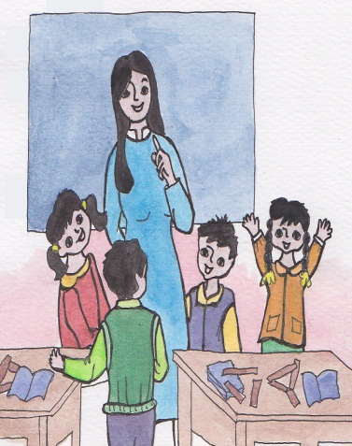
Thứ tư ngày 26 tháng 4 năm 2017
Môn : Tiếng Việt
Khởi động:
1. CTHĐTQ bắt hát bài hát

Slide 3
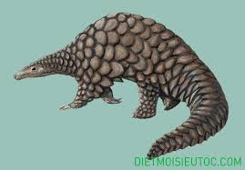
Thứ tư ngày 26 tháng 4 năm 2017
Môn : Tiếng Việt
Bài 32B : Khát vọng sống (Tiết 1)
A/ Hoạt động cơ bản :
7. Đọc thầm bài văn sau :
Con tê tê
Theo Vi Hồng – Hồ Thủy Giang

Slide 4
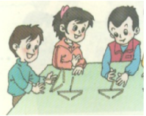
Thứ tư ngày 26 tháng 4 năm 2017
Môn : Tiếng Việt
Bài 32B: Khát vọng sống ( Tiết 1)
8. Cùng thực hiện yêu cầu trong Phiếu học tập.
Việc 1: a/ Nối từ ngữ ở cột A với nội dung tương ứng ở cột B để có nội dung chính của các đoạn trong bài Con tê tê.
b/ Các bộ phận ngoại hình của con tê tê được tác giả miêu tả.
c/ Những chi tiết cho thấy tác giả quan sát hoạt động của con tê tê tỉ mỉ và chọn lọc được nhiều đặc điểm lí thú:
Cách tê tê bắt kiến:
Cách tê tê đào đất :
Việc 2 : Đại diện nhóm trình bày – nhận xét

Slide 5
Thứ tư ngày 26 tháng 4 năm 2017
Môn : Tiếng Việt
Bài 32B : Khát vọng sống (Tiết 1)
B/ Hoạt động thực hành :
1. Dựa vào kết quả quan sát của mình, hãy viết một đoạn văn miêu tả hoạt động của một con vật mà em yêu thích.

Slide 6
Thứ tư ngày 26 tháng 4 năm 2017
Môn : Tiếng Việt
Bài 32B : Khát vọng sống (Tiết 1)
B/ Hoạt động thực hành :
2. Đọc đoạn văn của mình cho các bạn trong nhóm nghe, sau đó treo bài văn ở góc học tập để cả lớp cùng đọc.

Slide 7
CC

